Slide 1

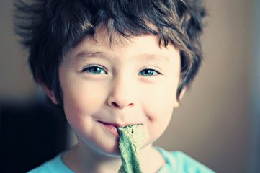







微 笑 日
世 界

Slide 2
微笑
牵手
HELLO

